Slide 1












Chuyên đề dạy học phát triển năng lực học sinh
Môn: Toán 8 – Lớp: 8A3
Tiết 10 – Bài 3: Hằng đẳng thức đáng nhớ
Giáo viên: Nguyễn Thị Thúy

Slide 2





Nội dung giao về nhà
b
Hoạt động: nhóm lớn
Nội dung:
giải hai bài toán
Bài 1: Cho hình vẽ
I
II
II
I
a - b
b
Tính diện tích phần gạch chéo theo 2 cách (Lưu ý phần khai triển phần gạch chéo bên cạnh)
Viết hằng đẳng thức thu được qua a)
Bài 2: Chứng minh hằng đẳng thức
(a – b)(a + b) = a² – b²

Slide 3
Hằng đẳng thức đáng nhớ- Hiệu hai bình phương
A² – B² = (A – B)(A + B)

Slide 4

Hằng đẳng thức đáng nhớ - Hiệu hai bình phương
A² – B² = (A – B)(A + B)
Lưu ý: Phép cộng và phép nhân có tính chất giao hoán, phép trừ không có tính chất giao hoán nên ta có thể viết
(A - B)
(A - B)
(A + B)
A² – B² =
(A + B)
A
(A + B)
A² – B² =
B
( + )
A² – B² =
(A - B)

Slide 5


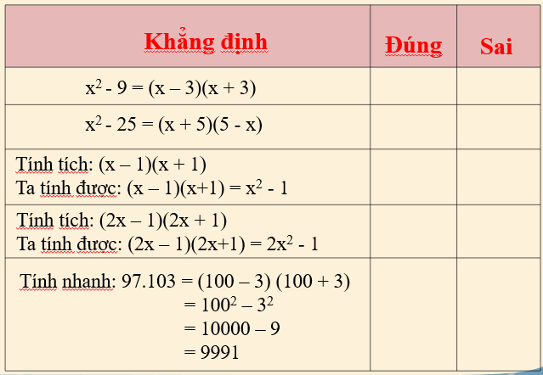
Phiếu bài tập
HĐ: Nhóm đôi
Thời gian: 3 phút
Nội dung: Hoàn thành phiếu bài tập

Slide 6
Phiếu bài tập
Khẳng định
Đúng
Sai
x
x² - 9 = (x – 3)(x + 3)
x
x² - 25 = (x + 5)
(5 - x)
Tính tích: (x – 1)(x + 1)
Ta tính được: (x – 1)(x+1) = x² - 1
x
Tính tích: (2x – 1)(2x + 1)
Ta tính được: (2x – 1)(2x+1) = 2x² - 1
x
2x²
Tính nhanh: 97.103 = (100 – 3) (100 + 3)
= 100² – 3²
= 10000 – 9
= 9991
x

Slide 7

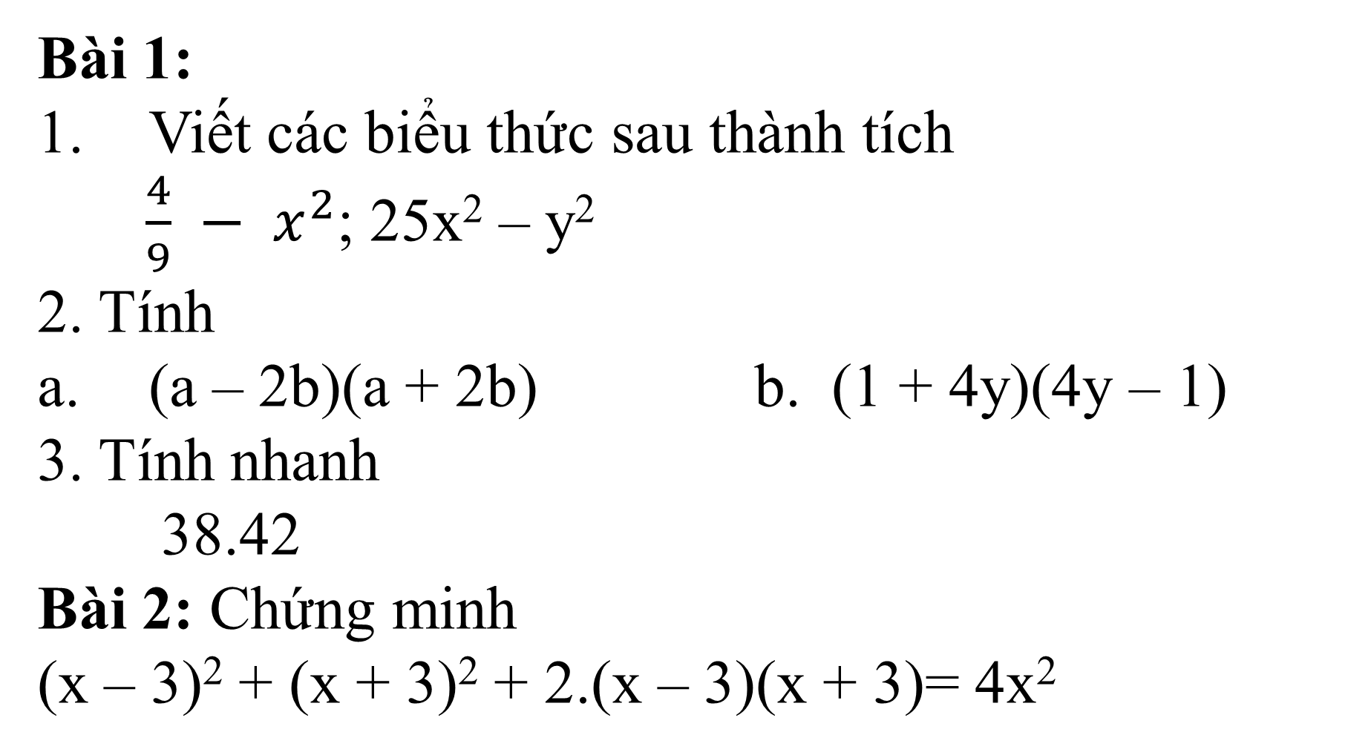
Luyện tập
Hoạt động : cá nhân
Thời gian 8 phút
Nội dung hoàn thành bài 1, bài 2
Bài 1:
Viết các biểu thức sau thành tích
$\frac{4}{9} − x^{2}$; 25x² – y²
2. Tính
(a – 2b)(a + 2b) b. (1 + 4y)(4y – 1)
3. Tính nhanh
38.42
Bài 2: Chứng minh
(x – 3)² + (x + 3)² + 2.(x – 3)(x + 3)= 4x²

Slide 8
Nhiệm vụ giao về nhà
Ghi nhớ các hằng đẳng thức đáng nhớ đã học, tập phát biểu các hằng đẳng thức
Làm bài tập: 3, 5a (SGK trang 23)
17a; 18a,b; 19a (SBT trang 15)
HĐ 4(SGK/20)

